Slide 1
第三章 认证与密钥 管理技术（1）
王亮亮 llwang@shiep.edu.cn

Slide 2
主要内容
消息鉴别

Slide 3
两种鉴别技术
消息鉴别（Message Authentication）
信息来源的可靠性及消息完整性，需要有效的消息鉴别来保证，如通过网络用户A将消息M送给用户B，这里的用户可能是个人、机关团体、处理机等，用户B需要进行消息鉴别，确定收到的消息是否来自于A，而且还要确定消息的完整性。
身份鉴别（Identity Authentication）
通信和数据系统的安全性常取决于能否正确地验证通信终端或用户的个人身份，如机要重地的进入、自动提款机提款、密钥分发以及各种资源系统的访问等都需要对用户的个人身份进行识别。
Notes:
Testimonial and Endorsement Information
See instructions in body of slide
When a slide has more than one endorsement reduce font size with all having the same size
Individual testimonials will have own blue highlight box

Slide 4
1
消息鉴别
消息鉴别是原发方对原始消息数据进行约定的处理，将得到的数据发出，使得收方能够验证所接收的消息为可信消息的技术。
对称加密的鉴别
消息鉴别码
数字签名机制
无条件安全鉴别码

Slide 5
基于对称加密的鉴别
假定只有通信双方A和B共享有密钥K_{AB} ，M为A欲发送给B的有意义的合法信息。A将M用密钥KAB加密后再发给B，如图3-1所示，在对信息提供保密性的同时也提供完整性的鉴别。攻击者无法伪造C或对C进行篡改使其解密后有意义。
图3-1 信息完整性鉴别

Slide 6
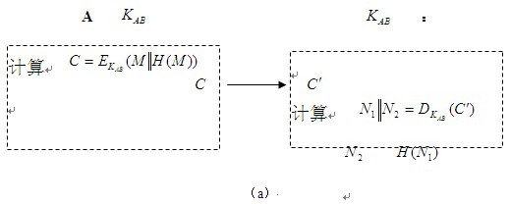
基于对称加密的鉴别
当原发方A欲发送的消息无实际语言意义时，如随机数等，上面介绍的方案起不到消息鉴别的作用。此时，引入单向哈希函数，可以解决信息完整性的检测问题。如图3-2所示。
图3-2 信息完整性检测

Slide 7
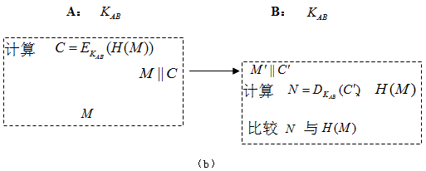
基于对称加密的鉴别
图3-2 信息完整性检测
基于传统密码的消息鉴别优点是速度快，同时可以提供保密。
缺点: 通信双方需要事先约定共享密钥，而且当有n（n >2）个用户参与通信时，必须两两之间事先约定对立的共享密钥，每个用户要保存（n-1）个密钥，密钥管理难度大。

Slide 8
消息鉴别码MAC
消息鉴别的思想是：不对消息进行加密，利用特定编码方法由消息直接生成一个消息鉴别码，把消息鉴别码附加在消息后。
消息鉴别码可应用在下列场合:
1. 要求将相同的消息向许多目标收方进行广播.
2. 接收方的工作繁忙，无法进行大量的解密工作。
3. 有些应用场合期望得到长期保护，同时要在收到消息时允许处理消息。
4. 对计算机程序提供完整性鉴别，计算机程序以明文的方式存放，每次都可以直接运行，不需要浪费计算机资源进行解密。

Slide 9
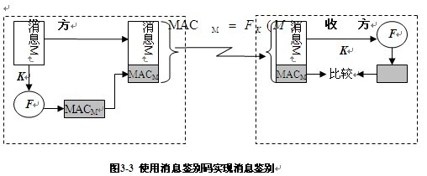
消息鉴别码MAC
消息鉴别码（MAC）是在密钥的控制下，将消息映射到一个简短的定长数据分组。将消息鉴别码附加到消息后，提供消息的完整性检测。

Slide 10
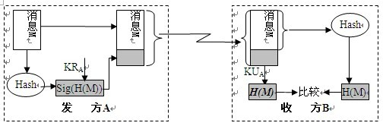
数字签名机制
数字签名具有不可否认性、不可伪造的优点。
图3-5 使用数字签名机制实现消息鉴别

Slide 11
数字签名机制的鉴别过程
发送方先利用公开的Hash函数对消息M进行变换,得到消息摘要；然后利用自己的私钥对消息摘要进行签名形成数字签名Sig(H(M))； 而后将签名附加在消息后发出。
接收方收到消息后,先利用公开Hash函数对消息M进行变换,得到消息摘要；然后利用发送方的公钥验证签名。如果验证通过,可以确定消息是可信的。

Slide 12
消息鉴别码和签名的区别
1、密钥生成
签名：验证公钥可以公开，被任何人使用。
消息鉴别码：验证私钥不能公开，若需多人验证，需两两之间都形成私钥。
2、不可否认
签名：只要签过，就不可能否认。
消息验证码：做不到不可否认，因为发送方和接收方都知道密钥。

Slide 13
无条件安全鉴别码
严格的说，无条件安全鉴别码的编码思想来自于纠错码。
本节介绍的鉴别码是与计算无关，不基于任何假设，考虑概率意义下的安全性。因此称为无条件安全鉴别码。即使攻击者拥有无限的计算能力，他也无法百分之百做到假冒和篡改。
在无条件安全鉴别码方案中，收发双方制定编码方案后，秘密约定一个编码规则。对于攻击者来说，即使他知道通信双方使用的编码方案，也无法做到百分之百攻击成功。

Slide 14
无条件安全鉴别码的编码方案
设原始的消息集为｛0,1｝，所有可能的信息序列有四种,分别为00、01、10、11（每个信息序列的第一位代表消息）,四个不同编码规则为R0, R1, R2, R 3。编码方案如下：
其中，在某一编码规则中，空白处对应的信息序列，表示该信息序列在该编码规则下不存在，即当双方约定使用该编码规则后，该信息序列不是原发方用于发送的序列。例如当使用编码规则R1时，收方只有收到信息序列00或11，才认为该信息序列是由原发方发出的。
 | 00 | 01 | 10 | 11
R₀ | 0 |  | 1
R₁ | 0 |  |  | 1
R₂ |  | 0 | 1
R₃ |  | 0 |  | 1

Slide 15
无条件安全鉴别码的分析
考虑假冒攻击的情形。假如攻击者想假冒发方A，发送消息0给B。按照编码方案,他可以选择信息序列00或01来发送,00序列只在编码规则R₀, R₁下存在, 01序列只在编码规则R2, R3下存在，由于他不知道双方约定的编码规则, 无论他选择哪一个,假冒成功的概率只有50％。
再看篡改攻击的情形。当双方约定的编码规则为R₀时, A想发消息1给B,用于发送的消息序列为10；攻击者从10序列可以判断出A和B约定的编码规则为R₀或R₂,他对原始消息进行篡改，将消息1改为消息0时，同时需要对传输的信息序列修改,但是,将信息序列改为00或01中哪一个呢？他无法用计算来确定,只好随机的选一个, 因此，篡改成功的概率也只有50％。

Slide 16

谢谢！
www.alcatel-lucent.com

